Slide 1



CHÀO MỪNG QUÝ THẦY CÔ
VỀ DỰ GIỜ THĂM LỚP
Môn Toán lớp 3
BÀI 78: PHÉP CỘNG TRONG PHẠM VI 100 000 (T2)

Slide 2
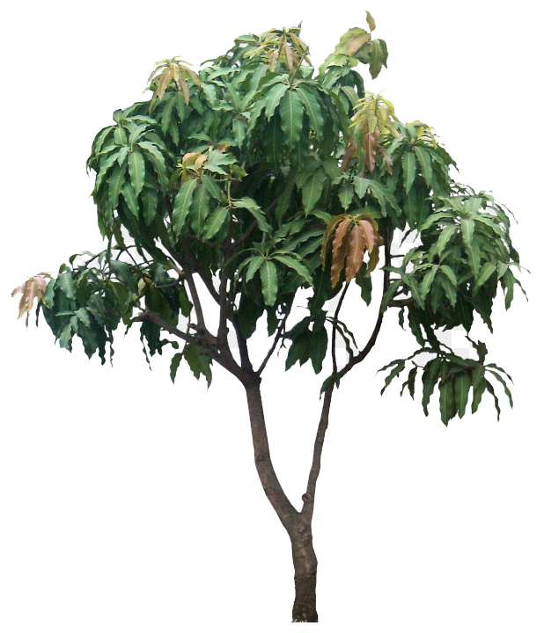


TRÒ CHƠI: HÁI XOÀI
Số liền trước 590
là: ………….
<
799……..900
589
4
3
601……..597
Số liền sau 899
là: ………
2
1
>
900

Slide 3
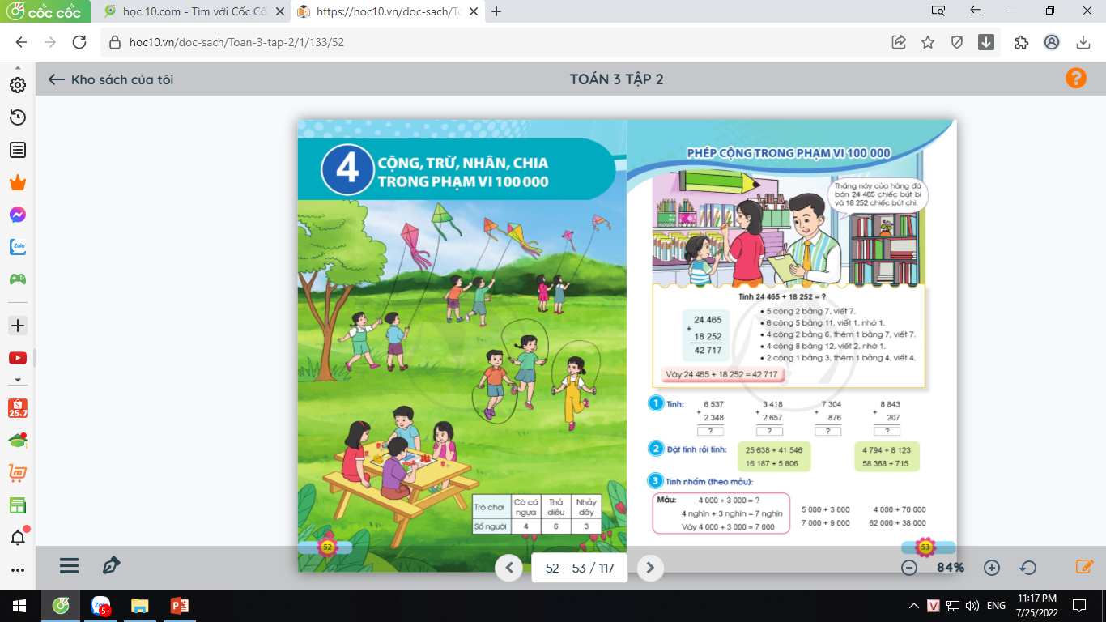
4 nghìn
+
3 nghìn
=
7 nghìn
4 000 + 3000
= 7 000

Slide 4
3
Tính nhẩm (theo mẫu):
4 000 + 70 000
5 000 + 3 000
62 000 + 38 000
7 000 + 9 000
4 000 + 70 000 =?
5 000 + 3 000 = ?
5 nghìn + 3 nghìn
4 nghìn + 70 nghìn = 74 nghìn
= 8 nghìn
5 000 + 3 000
= 8 000
4 000 + 70 000 = 70 000
7 000 + 9 000 =?
62 000 + 38 000 =?
7 nghìn + 9 nghìn = 16 nghìn
62 nghìn + 38 nghìn = 100 nghìn
7 000 + 9 000 = 16 000
62 000 + 38 000 = 100 000

Slide 5
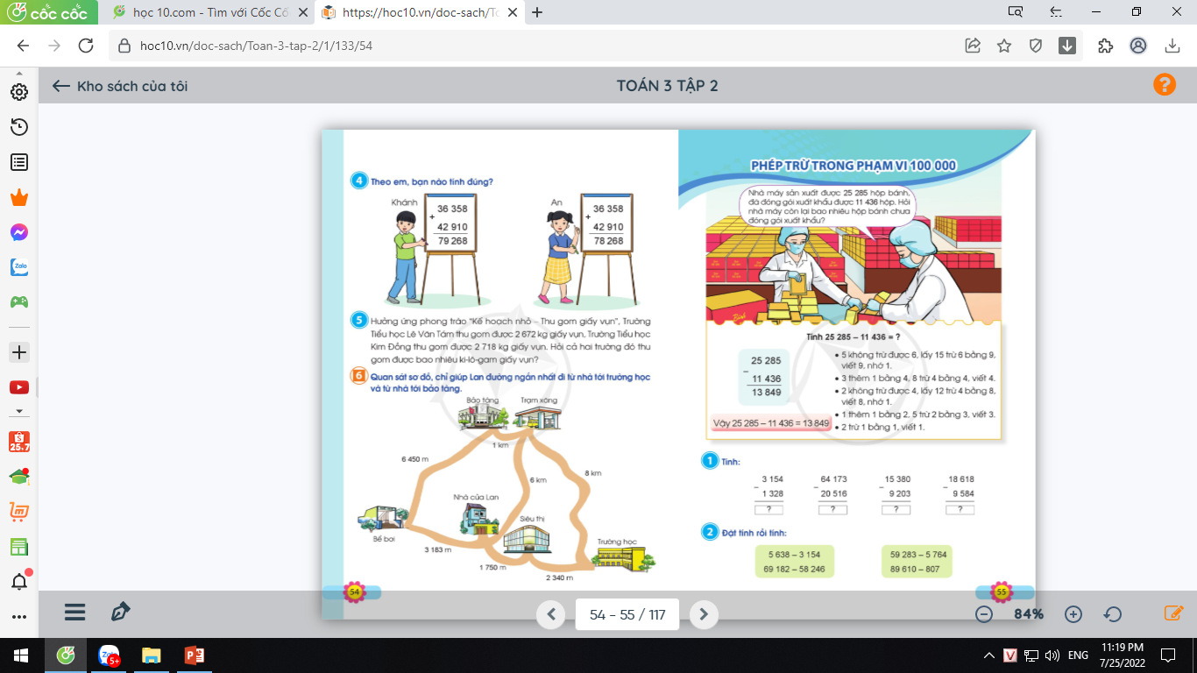
Đúng
Sai
36 358
+
42 910
7
9
2
6
8

Slide 6
Hưởng ứng phong trào “Kế hoạch nhỏ-thu gom giấy vụn”, Trường Tiểu học Lê Văn Tám thu gom được 2 672 kg giấy vụn, Trường Tiểu học Kim Đồng th gom được 2 718 kg giấy vụn. Hỏi cả hai trường đó thu gom được bao nhiêu ki-lô-gam giấy vụn?
5
Tóm tắt
Bài giải
- Trường Lê Văn Tám: 2 672 kg.
- Trường Kim Đồng: 2 718 kg.
- Cả hai trường: ? kg
Số kg giấy vụn cả hai trường thu gom được là:
2 672 + 2 718 = 5 390 (kg)
Đáp số: 5 390 kg

Slide 7
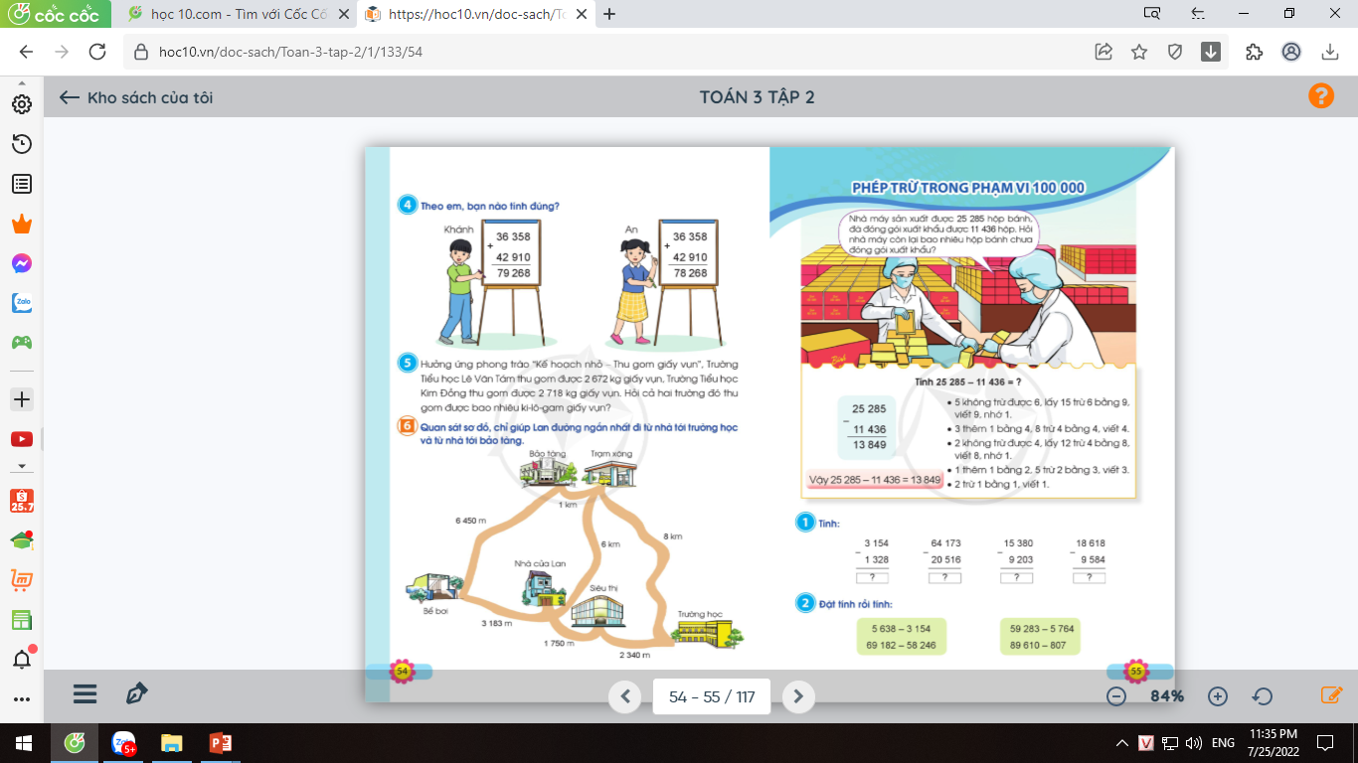
6
Quan sát sơ đồ, chỉ giúp Lan đường ngắn nhất đi từ nhà tới trường học và từ nhà tới bảo tàng.
Bài giải
3 183 + 6 450
Ta có: 1 750 m + 2 340 m = 4 090 m
1 750 + 2 340
6km + 8km= 6 000m + 8 000m = 14 000m
6 000 + 1 000
6 000 + 8 000
Vì 4 090 < 14 000
Nên quãng đường ngắn nhất từ nhà Lan tới trường là đi qua siêu thị.
Ta có: 3 183 m + 6 450 m = 9633 m
6km + 1km= 6 000m + 1 000m = 7 000m
Vì 9 633 > 7 000
Nên quãng đường ngắn nhất từ nhà Lan tới bảo tàng là đi qua trạm xăng.

Slide 8

XIN CHÂN THÀNH CẢM ƠN
QUÝ THẦY CÔ GIÁO VÀ CÁC EM

